Slide 1


VUI MỪNG CHÀO ĐÓN CÁC EM
TỚI BUỔI HỌC NGÀY HÔM NAY!
Notes:
Ấn vào biểu tượng mũi tên ở bên dưới góc phải màn hình để chuyển sang slide tiếp theo

Slide 2
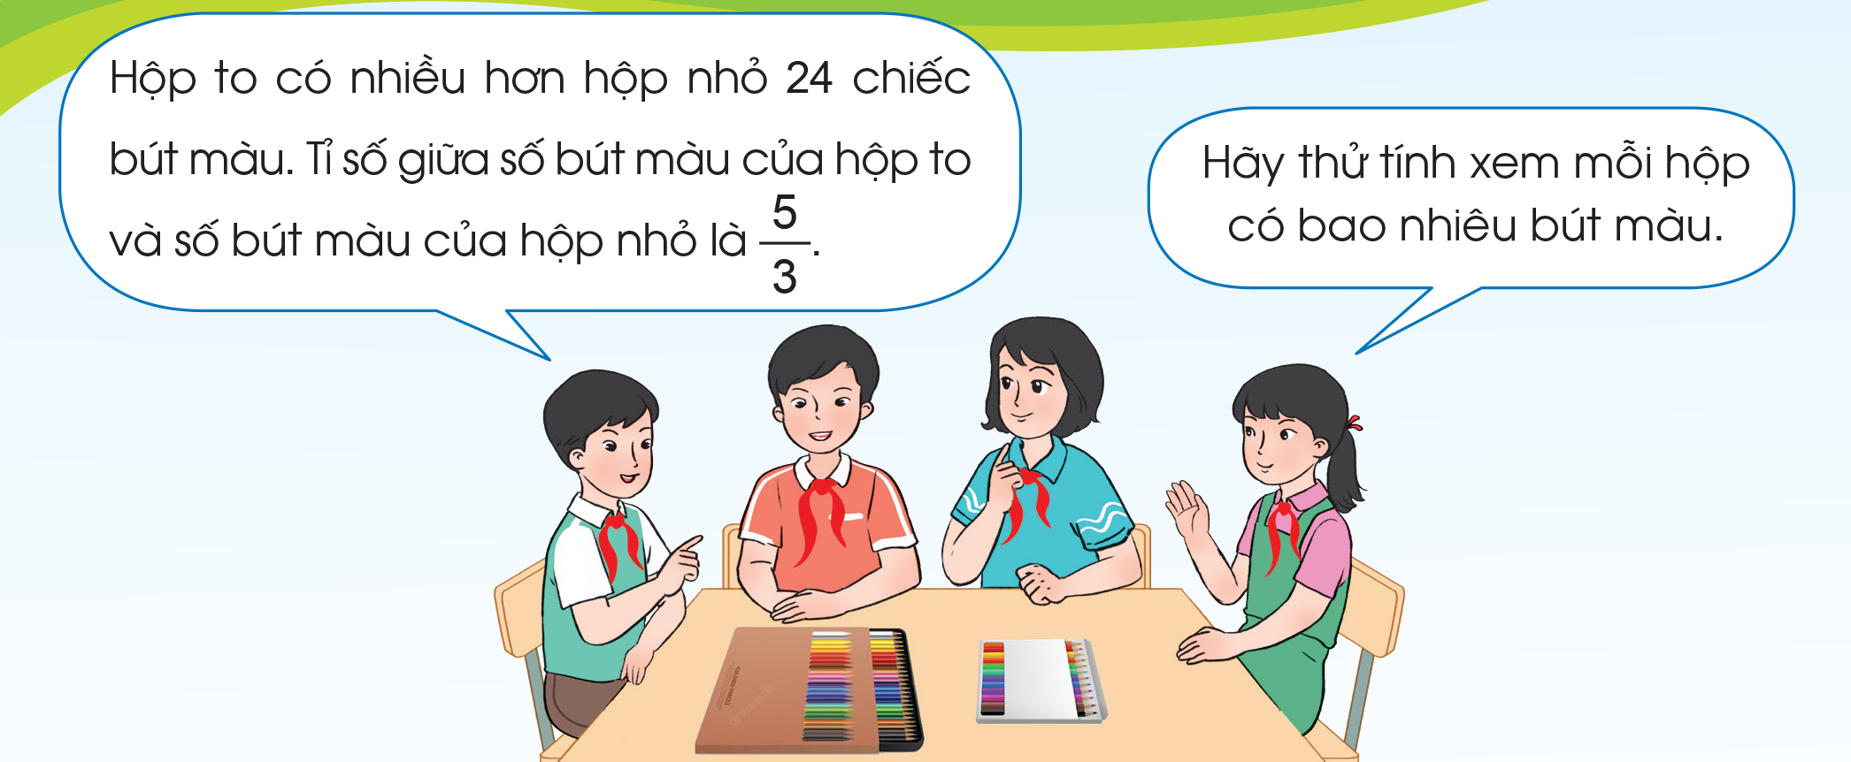
KHỞI ĐỘNG
Thảo luận: Quan sát tranh

Slide 3


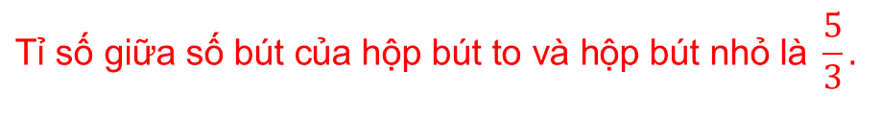
Có mấy loại hộp bút màu?
Có hai loại bút màu là hộp to và hộp nhỏ.
Hộp to có nhiều hơn hộp nhỏ bao nhiêu chiếc bút màu?
Hộp to có nhiều hơn hộp nhỏ 24 chiêc bút màu.
Tỉ số giữa số bút của hộp bút to và hộp bút nhỏ là gì?
$$\text{T}\text{ỉ }\text{s}\text{ố }\text{gi}\text{ữ}\text{a} \text{s}\text{ố }\text{b}\text{ú}\text{t} \text{c}\text{ủ}\text{a} \text{h}\text{ộ}\text{p} \text{b}\text{ú}\text{t} \text{to} \text{v}\text{à }\text{h}\text{ộ}\text{p} \text{b}\text{ú}\text{t} \text{nh}\text{ỏ }\text{l}\text{à} \frac{5}{3}.$$

Slide 4
BÀI 8:
TÌM HAI SỐ KHI BIẾT HIỆU VÀ TỈ SỐ CỦA HAI SỐ ĐÓ

Slide 5
01
HÌNH THÀNH KIẾN THỨC

Slide 6

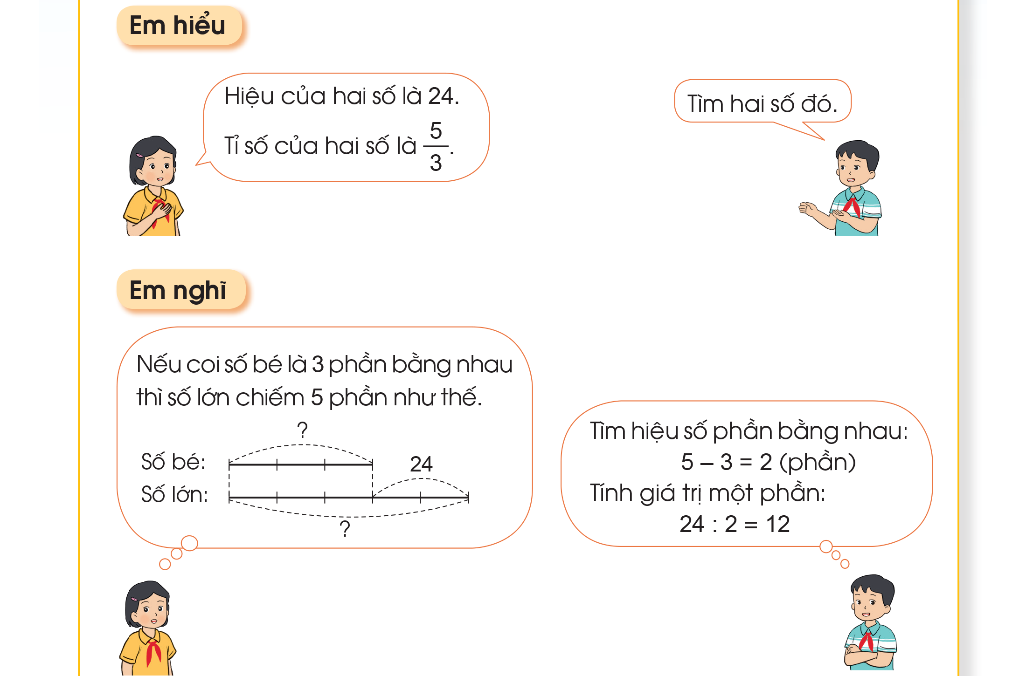

$$\text{Hi}\text{ệ}\text{u} \text{c}\text{ủ}\text{a} \text{hai} \text{s}\text{ố }\text{l}\text{à }\text{24}\text{, }\text{t}\text{ỉ }\text{s}\text{ố }\text{c}\text{ủ}\text{a} \text{hai} \text{s}\text{ố }\text{l}\text{à} \frac{5}{3}\text{. }\text{T}\text{ì}\text{m} \text{hai} \text{s}\text{ố đó}\text{.}$$

Slide 7


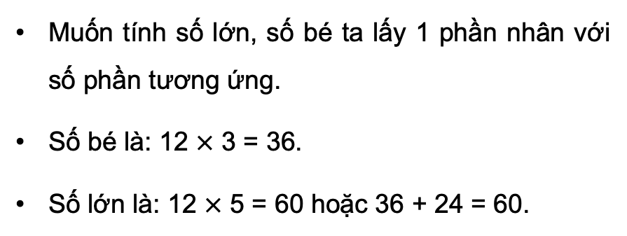
Muốn tìm số bé ta làm thế nào?
Muốn tìm số lớn ta làm thế nào?
Muốn tính số lớn, số bé ta lấy 1 phần nhân với số phần tương ứng.
Số bé là: 12 $×$ 3 = 36.
Số lớn là: 12 $×$ 5 = 60 hoặc 36 + 24 = 60.

Slide 8

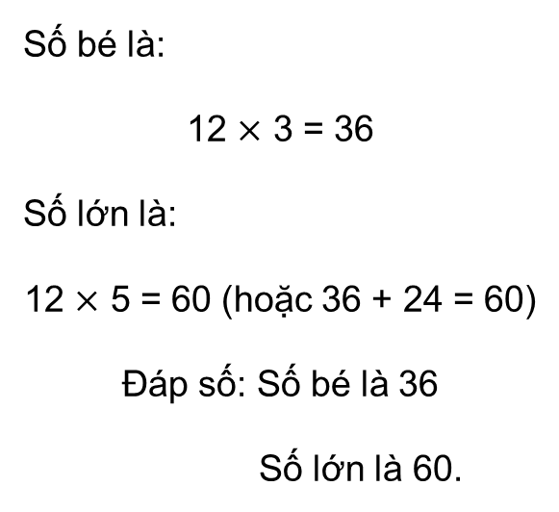
Bài giải
Ta có sơ đồ:
Số bé:
Số lớn:
Theo sơ đồ, hiệu số phần bằng nhau là:
5 – 3 = 2 (phần)
Giá trị mỗi phần bằng nhau là:
24 : 2 = 12
Số bé là:
12 $×$ 3 = 36
Số lớn là:
12 $×$ 5 = 60 (hoặc 36 + 24 = 60)
Đáp số: Số bé là 36
Số lớn là 60.
24

Slide 9



Các bước giải của dạng “Tìm hai số khi biết hiệu và tỉ số của hai số đó”
Bước 1: Tìm hiệu số phần bằng nhau.
Bước 2: Tìm giá trị một phần.
Bước 3: Tìm số bé.
Có thể tìm số lớn trước hoặc số bé trước.
Khi trình bày bài giải, có thể trình bày gộp bước 2 và bước 3.
Bước 4: Tìm số lớn.

Slide 10
Còn nữa….
Có đủ bộ word và powerpoint đồng bộ nội dung tất cả các bài môn: Toán 5 Cánh diều
LH Zalo 0969 325 896
https://tailieugiaovien.edu.vn/subject_lesson/canh-dieu-5/

Slide 11


Slide 12
02
LUYỆN TẬP

Slide 13
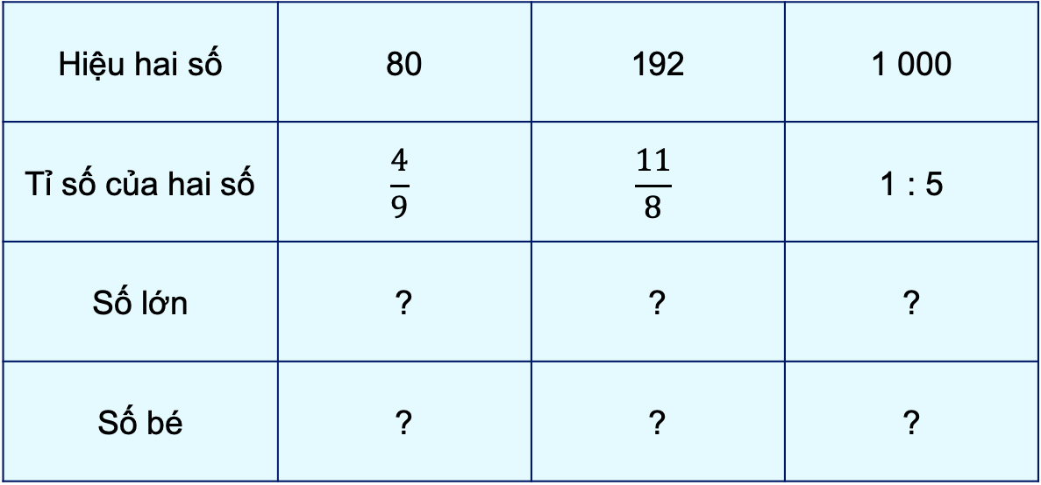
Bài tập 1: Số ?
Hiệu hai số | 80 | 192 | 1 000
Tỉ số của hai số | $$\frac{4}{9}$$ | $$\frac{11}{8}$$ | 1 : 5
Số lớn | ? | ? | ?
Số bé | ? | ? | ?
144
704
1 250
64
512
250

Slide 14
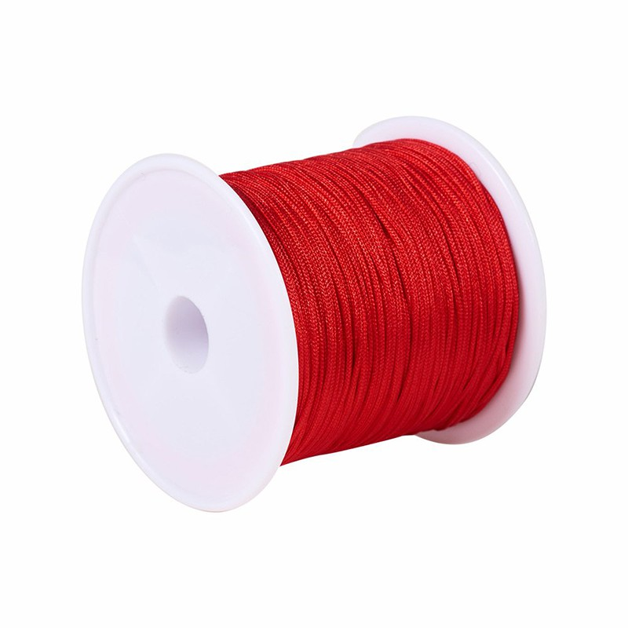
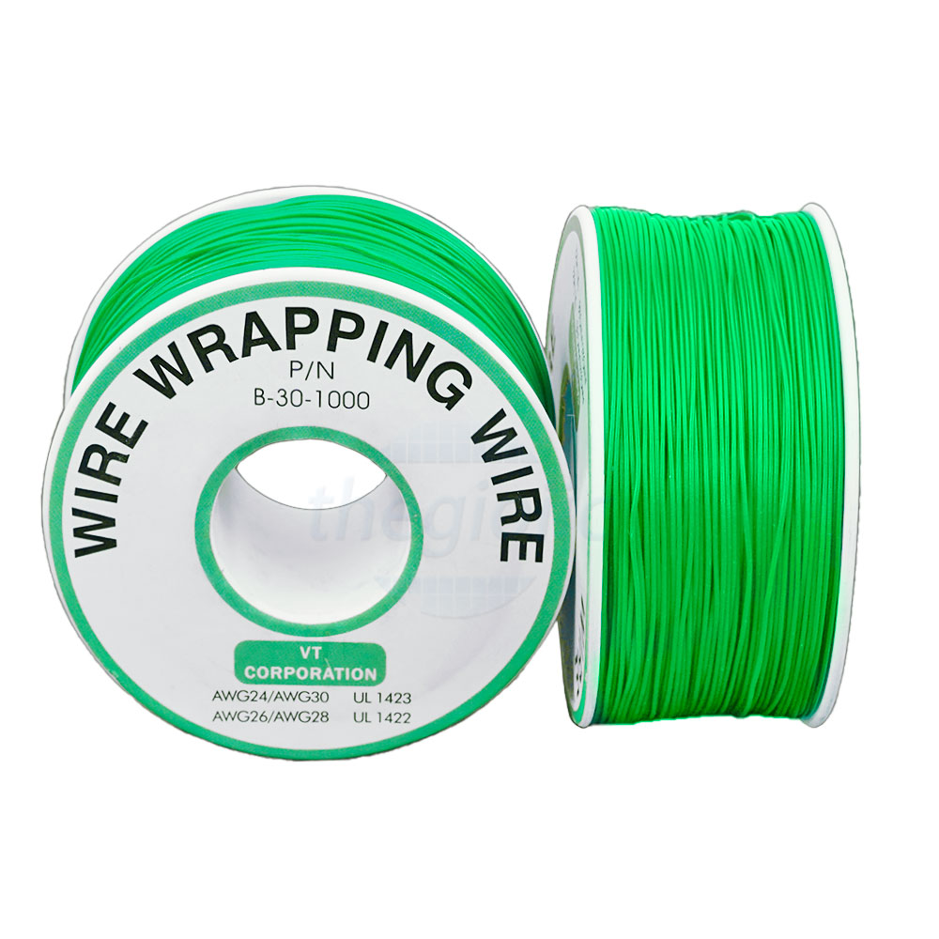

Bài tập 2: Cuộn dây màu đỏ dài hơn cuộn dây màu xanh là 50 m. Biết rằng cuộn dây màu xanh dài bằng cuộn dây màu đỏ. Tính độ dài mỗi cuộn dây.
$$\frac{3}{8}$$

Slide 15
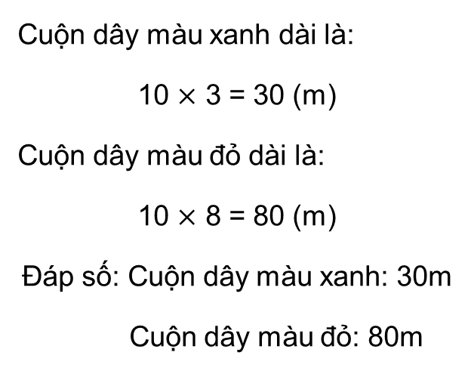
Bài giải
Ta có sơ đồ:
Cuộn dây màu xanh:
Cuộn dây màu đỏ:
Theo sơ đồ, hiệu số phần bằng nhau là:
8 – 3 = 5 (phần)
Giá trị một phần là:
50 : 5 = 10 (m)
Cuộn dây màu xanh dài là:
10 $×$ 3 = 30 (m)
Cuộn dây màu đỏ dài là:
10 $×$ 8 = 80 (m)
Đáp số: Cuộn dây màu xanh: 30m
Cuộn dây màu đỏ: 80m
50 m

Slide 16
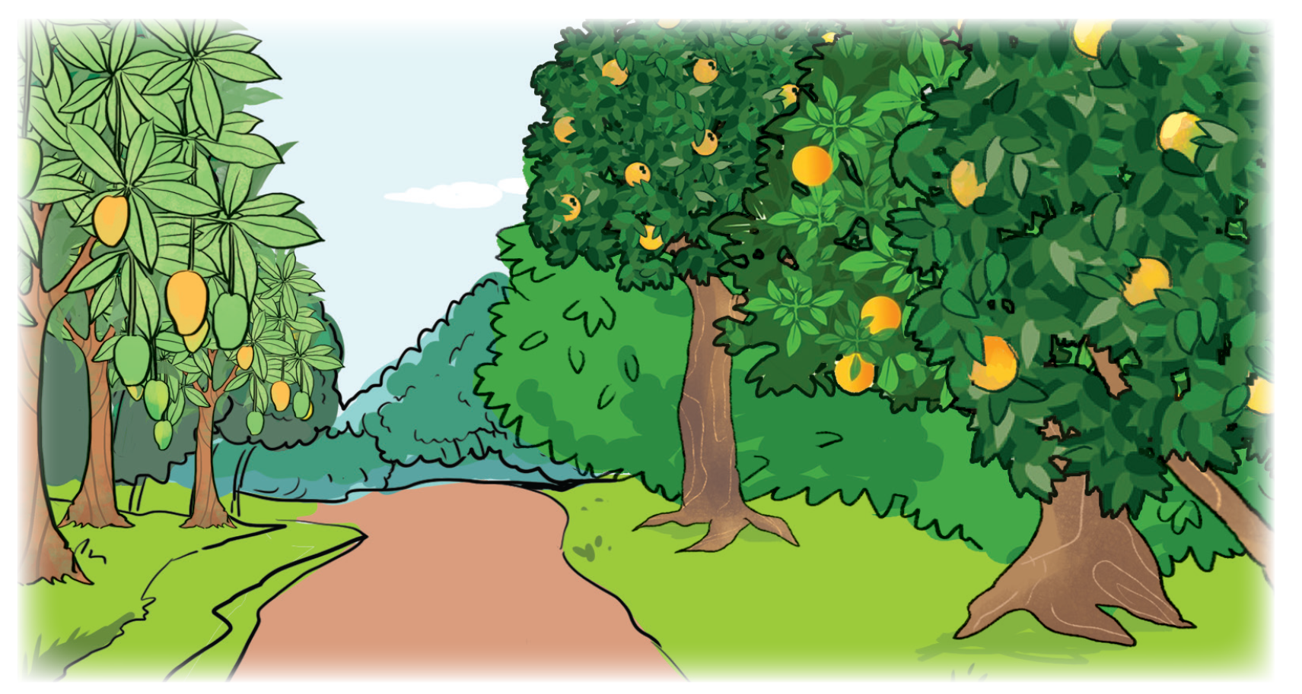

Bài tập 3: Số cây cam trong vườn ít hơn số cây xoài là 32 cây. Tỉ số của số cây xoài và số cây cam là . Hỏi trong vườn có bao nhiêu cây xoài, bao nhiêu cây cam?
$$\frac{7}{5}$$

Slide 17
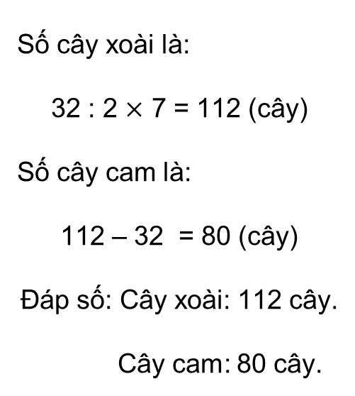
Bài giải
Ta có sơ đồ:
Số cây xoài:
Số cây cam:
Theo sơ đồ, hiệu số phần bằng nhau là:
7 – 5 = 2 (phần)
Số cây xoài là:
32 : 2 $×$ 7 = 112 (cây)
Số cây cam là:
112 – 32 = 80 (cây)
Đáp số: Cây xoài: 112 cây.
Cây cam: 80 cây.
32 cây

Slide 18
03
VẬN DỤNG

Slide 19
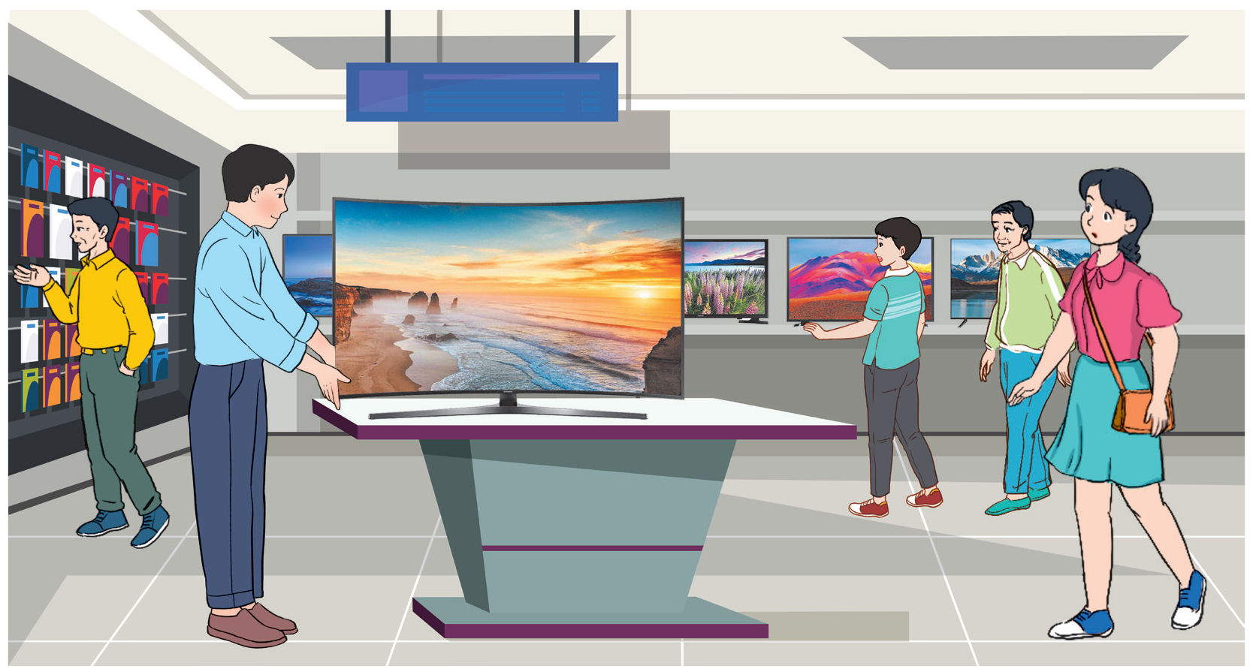
Bài tập 4: Ở một cửa hàng, trong một quý, số lượng ti vi bán trực tiếp tại cửa hàng ít hơn số lượng ti vi bán trực tuyến là 42 chiếc. Biết rằng số lượng ti vi bán trực tuyến gấp 3 lần số lượng ti vi bán trực tiếp. Tính số lượng ti vi bán trực tiếp trong quý đó.

Slide 20
Bài giải
Ta có sơ đồ:
Số ti vi bán trực tuyến:
Số ti vi bán trực tiếp:
Theo sơ đồ, hiệu số phần bằng nhau là:
3 – 1 = 2 (phần)
Số ti vi bán trực tuyến là:
42 : 2 = 21 (chiếc)
Đáp số: 21 chiếc
42 chiếc

Slide 21
Còn nữa….
Có đủ bộ word và powerpoint đồng bộ nội dung tất cả các bài môn: Toán 5 Cánh diều
LH Zalo 0969 325 896
https://tailieugiaovien.edu.vn/subject_lesson/canh-dieu-5/

Slide 23





ONG TÌM CHỮ

Slide 24













ĐỘI ONG VÀNG
ĐỘI ONG MẬT
Notes:
Kích vào từng ô số để chuyển đến câu hỏi tương ứng

Slide 25


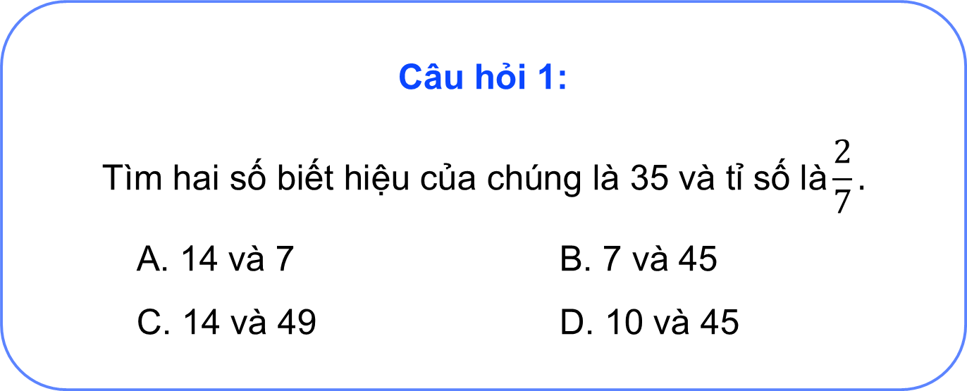
Câu hỏi 1:
$$\text{T}\text{ì}\text{m} \text{hai} \text{s}\text{ố }\text{bi}\text{ế}\text{t} \text{hi}\text{ệ}\text{u} \text{c}\text{ủ}\text{a} \text{ch}\text{ú}\text{ng} \text{l}\text{à 35 }\text{v}\text{à }\text{t}\text{ỉ }\text{s}\text{ố }\text{l}\text{à}\frac{2}{7}.$$
A. 14 và 7 B. 7 và 45
C. 14 và 49 D. 10 và 45
C. 14 và 49

Slide 26
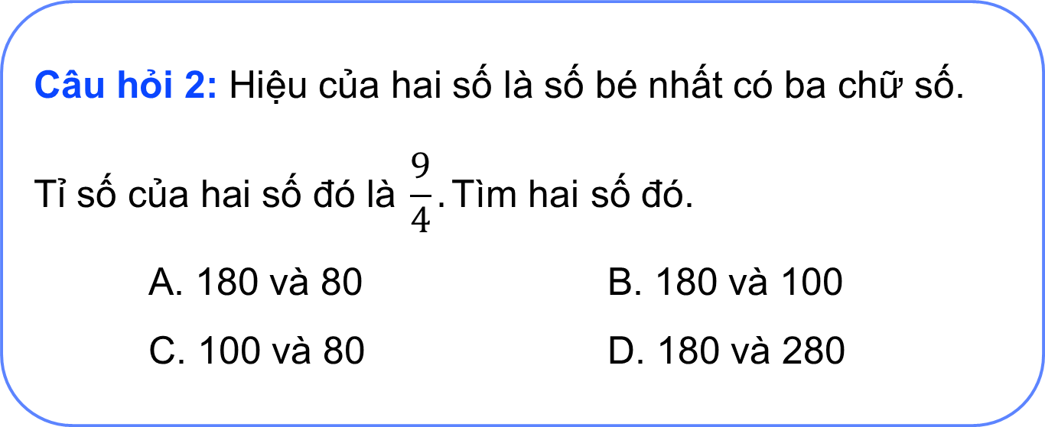
Câu hỏi 2: Hiệu của hai số là số bé nhất có ba chữ số.
$$\text{T}\text{ỉ }\text{s}\text{ố }\text{c}\text{ủ}\text{a} \text{hai} \text{s}\text{ố đó }\text{l}\text{à} \frac{9}{4}. \text{T}\text{ì}\text{m} \text{hai} \text{s}\text{ố đó. }$$
A. 180 và 80 B. 180 và 100
C. 100 và 80 D. 180 và 280
A. 180 và 80

Slide 27
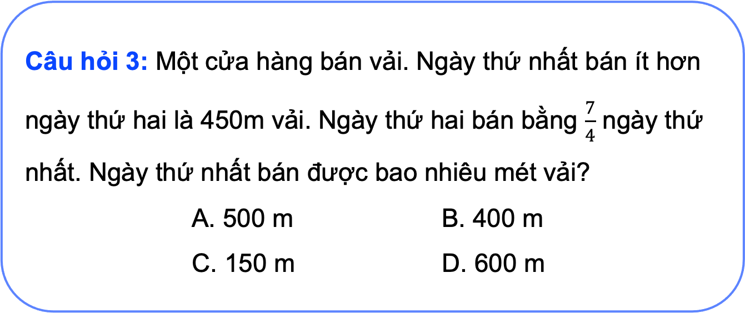
Câu hỏi 3: Một cửa hàng bán vải. Ngày thứ nhất bán ít hơn ngày thứ hai là 450m vải. Ngày thứ hai bán bằng $\frac{7}{4}$ ngày thứ nhất. Ngày thứ nhất bán được bao nhiêu mét vải?
A. 500 m B. 400 m
C. 150 m D. 600 m
D. 600 m

Slide 28
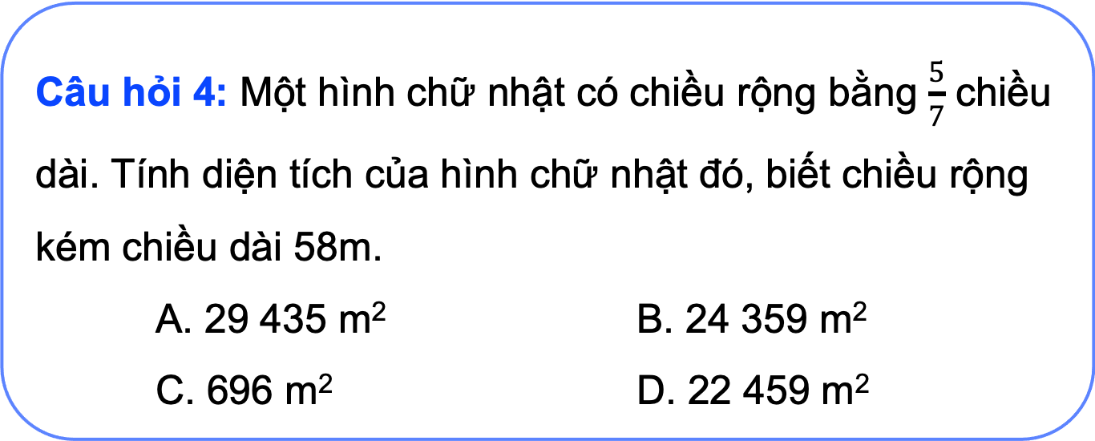
Câu hỏi 4: Một hình chữ nhật có chiều rộng bằng $\frac{5}{7}$ chiều dài. Tính diện tích của hình chữ nhật đó, biết chiều rộng kém chiều dài 58m.
A. 29 435 m² B. 24 359 m²
C. 696 m² D. 22 459 m²
A. 29 435 m²

Slide 29
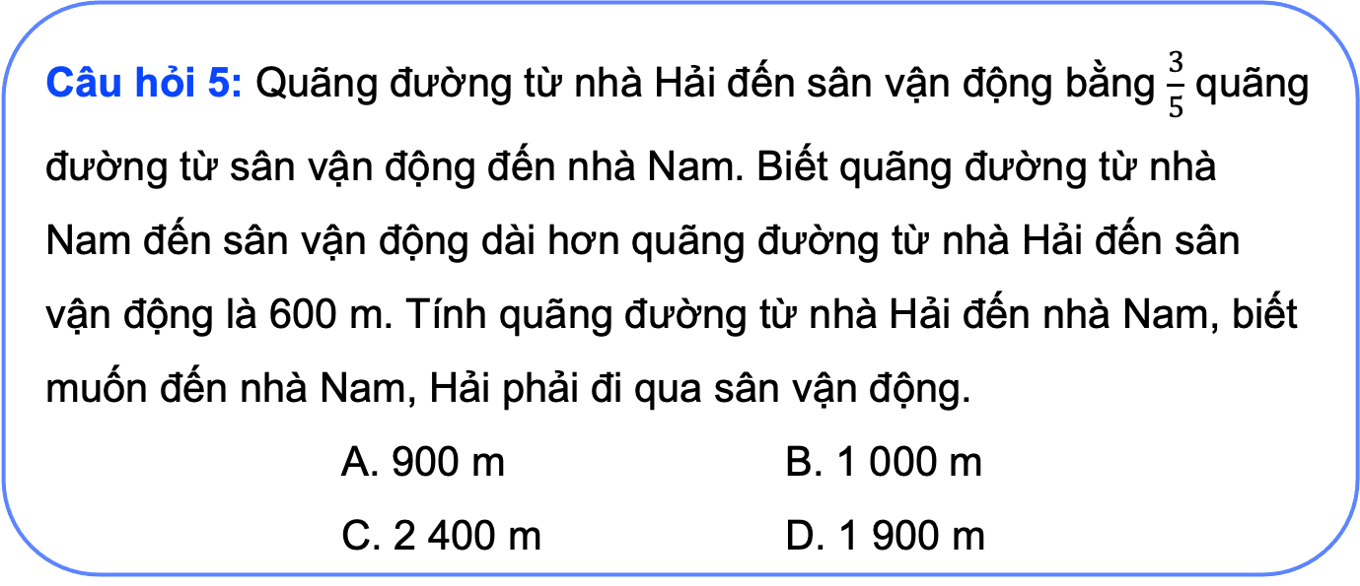
Câu hỏi 5: Quãng đường từ nhà Hải đến sân vận động bằng $\frac{3}{5}$ quãng đường từ sân vận động đến nhà Nam. Biết quãng đường từ nhà Nam đến sân vận động dài hơn quãng đường từ nhà Hải đến sân vận động là 600 m. Tính quãng đường từ nhà Hải đến nhà Nam, biết muốn đến nhà Nam, Hải phải đi qua sân vận động.
A. 900 m B. 1 000 m
C. 2 400 m D. 1 900 m
C. 2 400 m

Slide 30

CỦNG CỐ, DẶN DÒ
Ôn tập kiến thức đã học.
Hoàn thành bài tập trong SBT.
Đọc và chuẩn bị trước
Bài 9 – Bài toán liên quan đến quan hệ phụ thuộc.

Slide 31
BÀI HỌC KẾT THÚC,
CẢM ƠN CÁC EM ĐÃ LẮNG NGHE!

